Slide 1
نکات مهم ایسکمی حاد قلبی برای پرسنل شاغل در اورژانس
دکتر مهدی رضوانجو
متخصص قلب و عروق
بیمارستان قلب فرشچیان همدان

Slide 2
نکات
روزانه ۳۰۰نفر در ایران بر اثر سکته قلبی جان خود را از دست می‌دهند.
بر اساس آمار وزارت بهداشت، درمان وآموزش پزشکی ؛ بیش از 40 در صد مرگ ومیرها در کشور مربوط به بیماری های قلبی وعروقی و 19درصد آن ناشی از سکته های قلبی است.

Slide 3
نکات
عمده مرگهای ناشی از MIدر ساعت اول شروع درد اتفاق می افتد.
هر 30 دقیقه تاخیر در درمان مرگ یکساله را 8 درصد افزایش میدهد.

Slide 4
بیماری ایسکمیک قلب

Slide 5
ریسک فاکتور ها

Slide 6
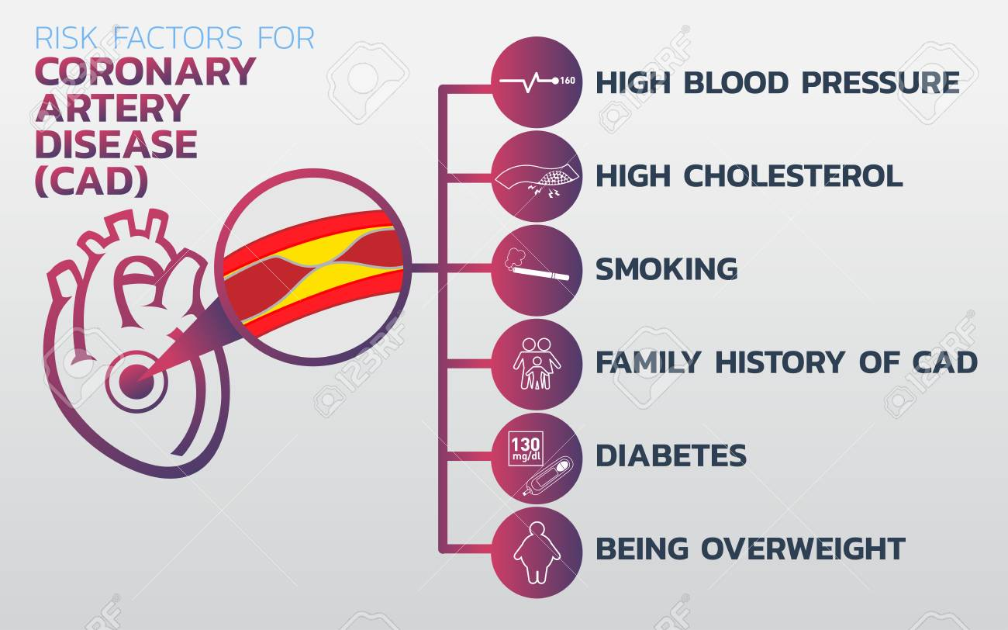

Slide 7
مکانیسم ایجاد

Slide 8
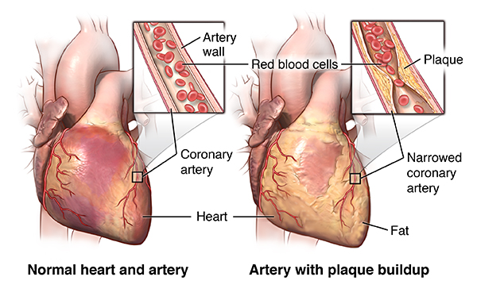

Slide 9
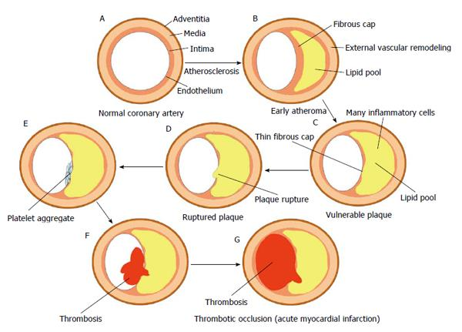

Slide 10
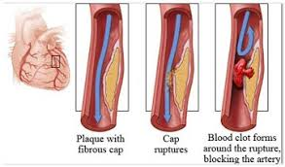

Slide 11
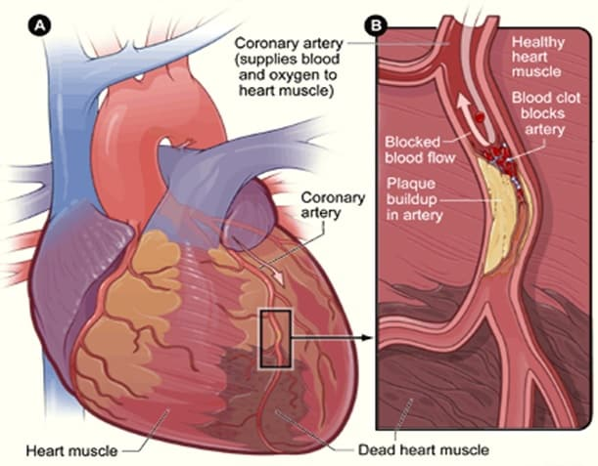

Slide 12
علایم بالینی

Slide 13
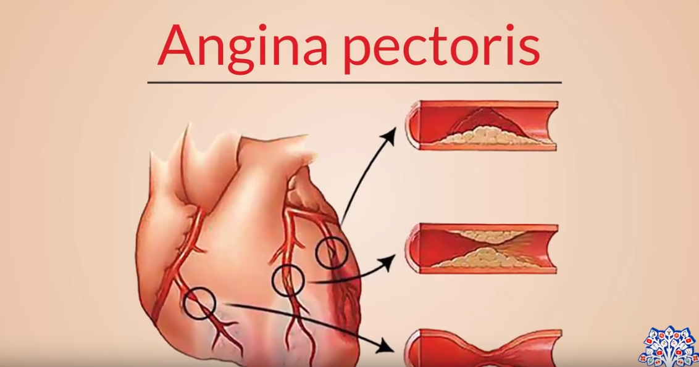

Slide 14
مشخصات دردآنژینی
- دردي است که در جلو وعمق قفسه سینه و پشت جناغ احساس می شود.
- شروع درد همراه با فعالیت شدید بدنی (نظیربالا و پایین رفتن از پله ها ، بلند کردن جسم سنگین و ...) یا تماس با سرما ، خوردن غذاي
سنگین ، استرس ، اضطراب و عصبانیت است .
- غالباً دردبه منطقه قلب محدودنیست وبه گردن ، فک ، شانه ، بازو ها ،مچ دست ، انگشتان چهارم و پنجم دسـت ( بخصـوص دسـت
چپ ) تیر می کشد ولی با استراحت ویا مصرف قرص زیرزبانی بهبودمی بابد
- مدت زمان دردنهایتاً 5-3 دقیقه است .
- علاوه بر درد ممکن است علائمی مثل سختی در تنفس ، کوتاهی نفس ، رنگ پریدگی ، عرق سـرد ، گیجـی ، طـپش قلـب ، تهـوع
واستفراغ ، اضطراب ، سوء هاضمه تا احساس خفگی شدید نیزوجود داشته باشد.

Slide 15
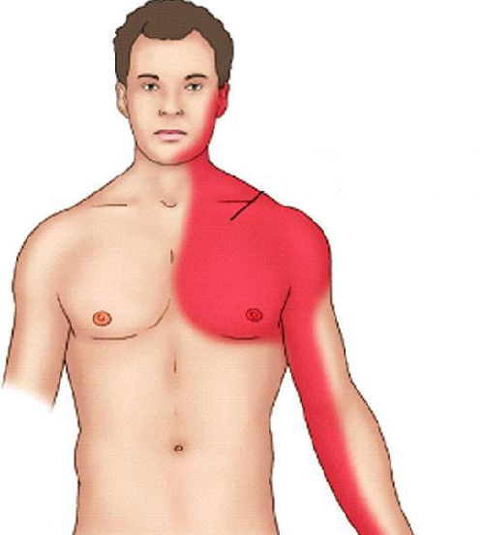

Slide 16
نکات مهم:
-درافراد دیابتی ممکن است بدلیل درگیري گیرنده هاي عصبی احساس درد کاهش یابد .
-در سالمندان نیزاکثراً حمله بدون درد و همراه با ضعف وبیحالی بروزمی کند

Slide 17
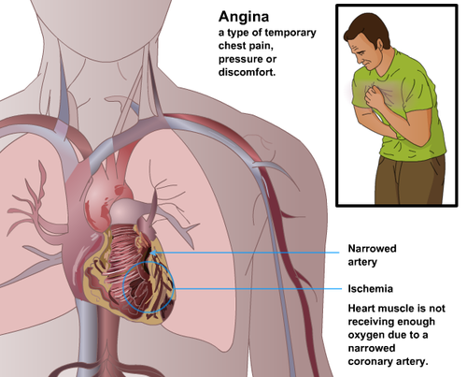

Slide 18
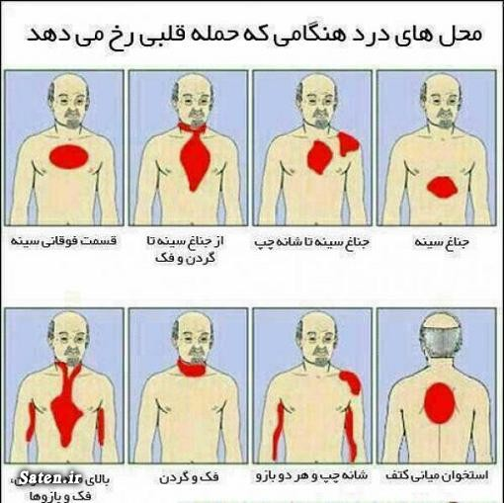

Slide 19
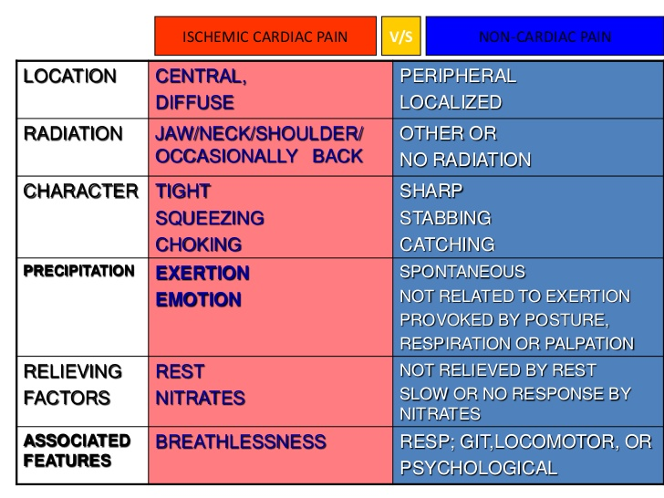

Slide 20
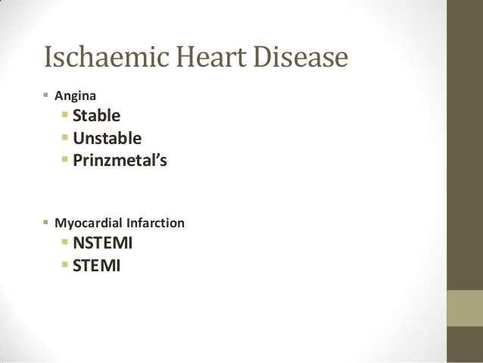

Slide 21
تشخیص

Slide 22
نوار قلب

Slide 23
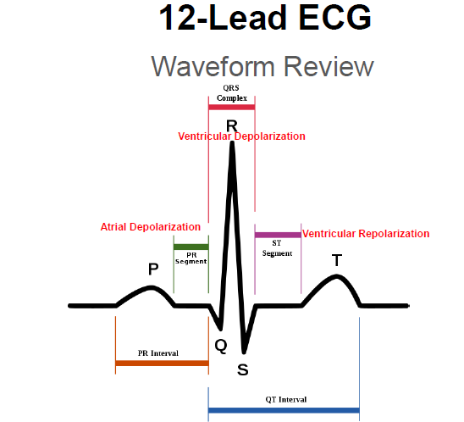

Slide 24
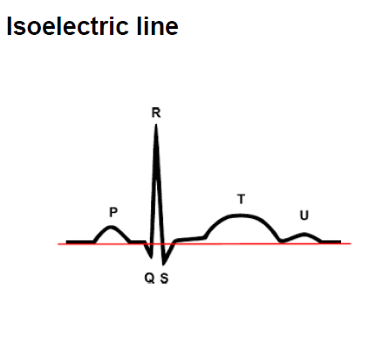

Slide 25
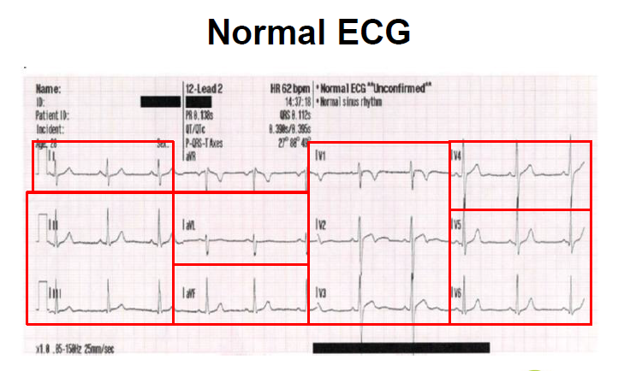

Slide 26
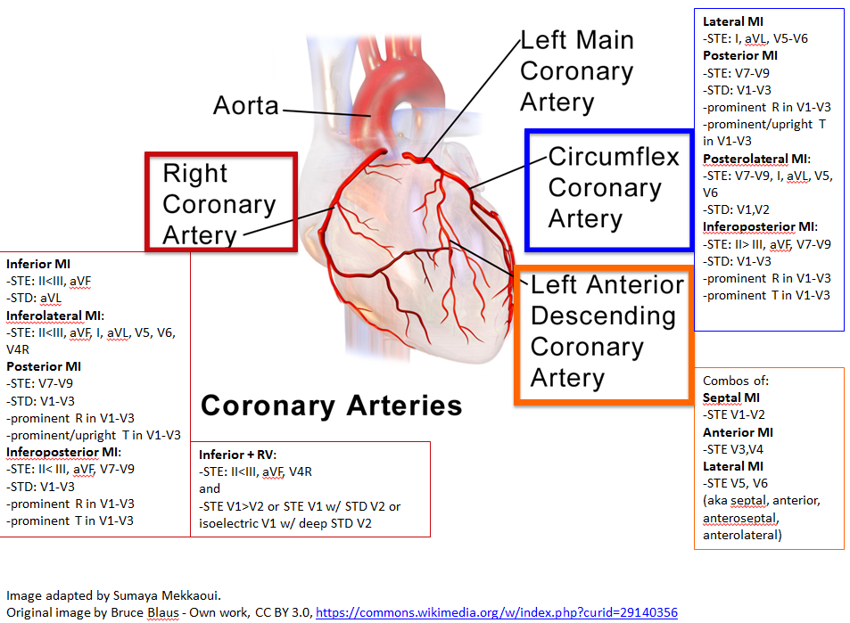

Slide 27
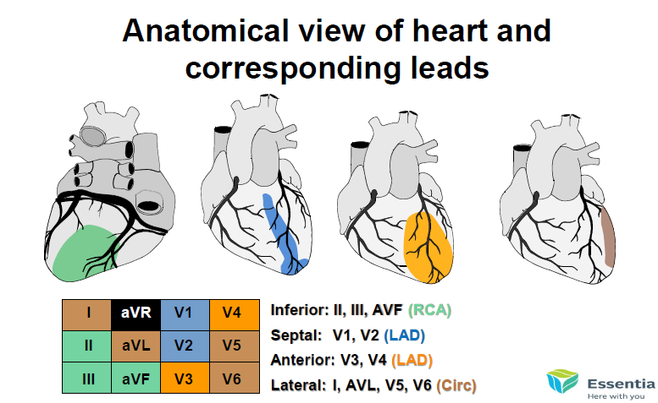

Slide 28
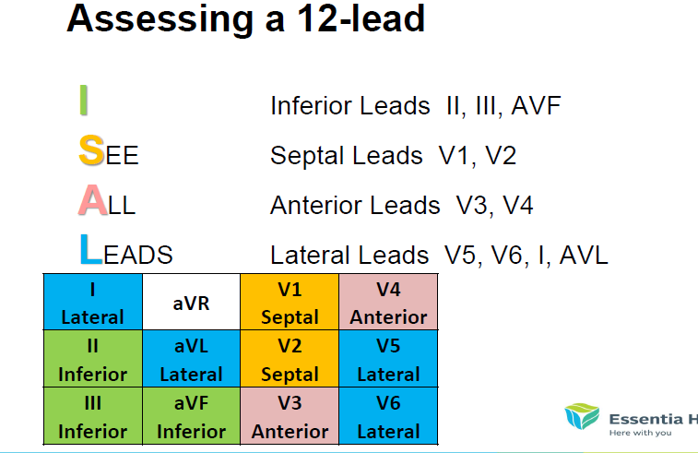

Slide 29
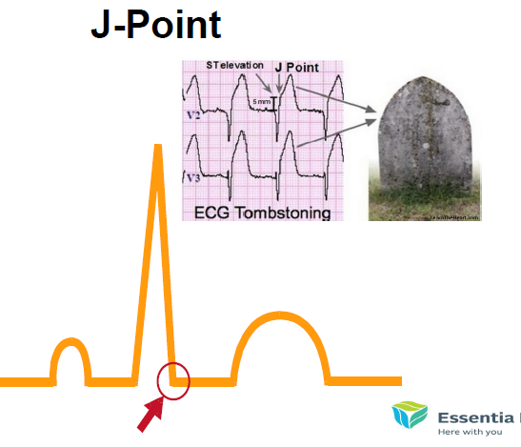

Slide 30
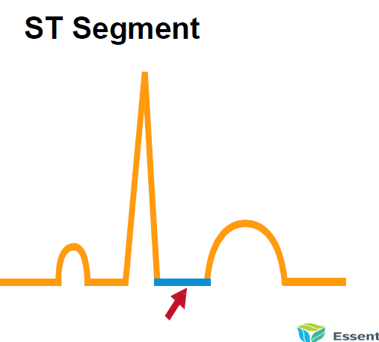

Slide 31
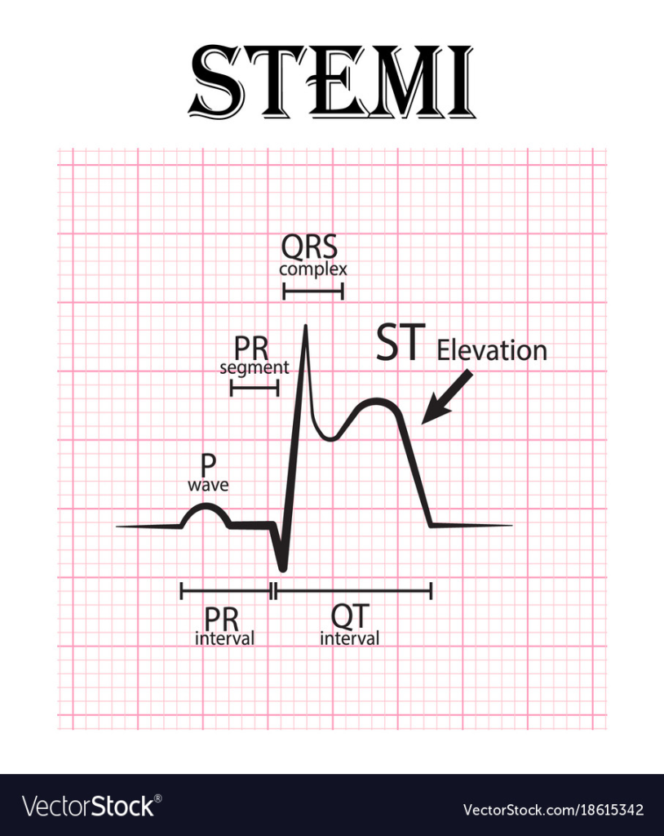
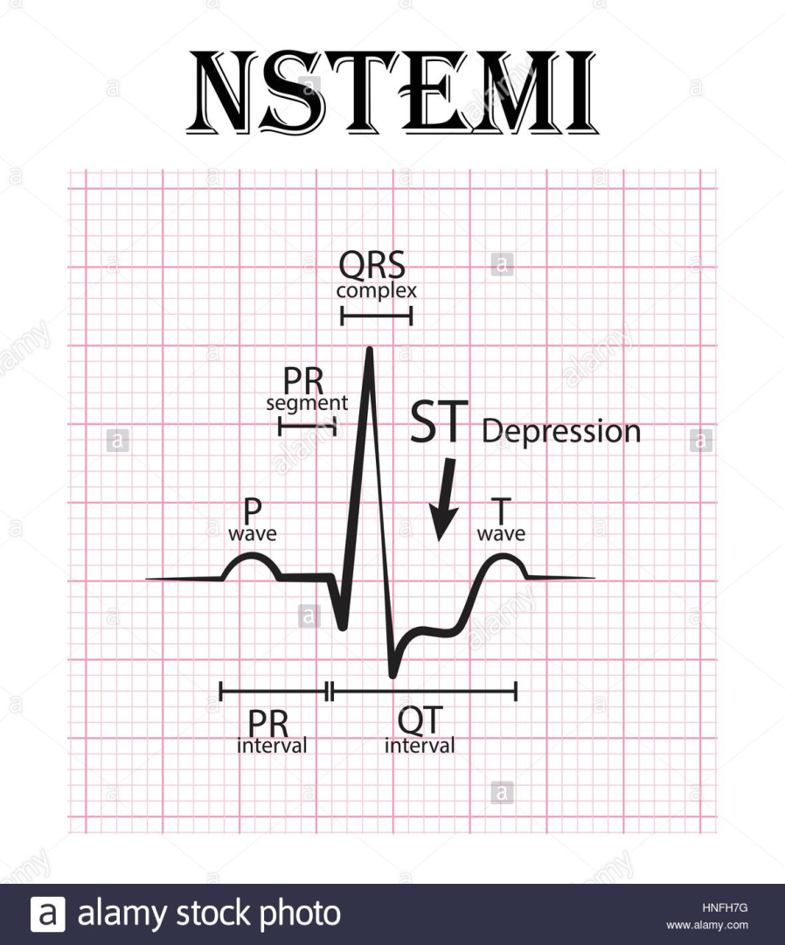

Slide 32
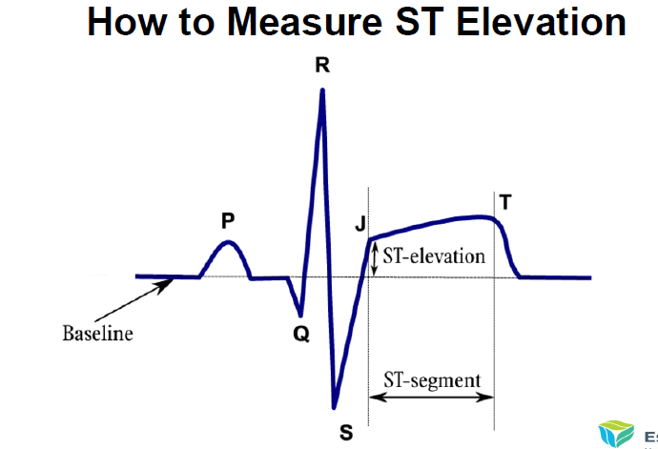

Slide 33
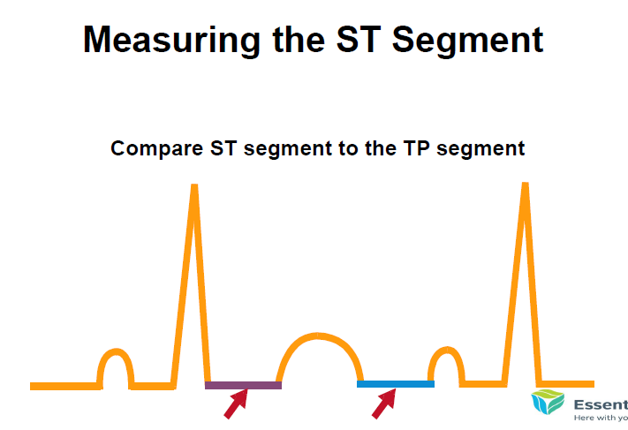

Slide 34
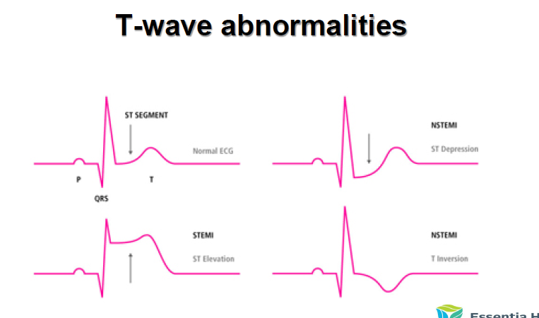

Slide 35
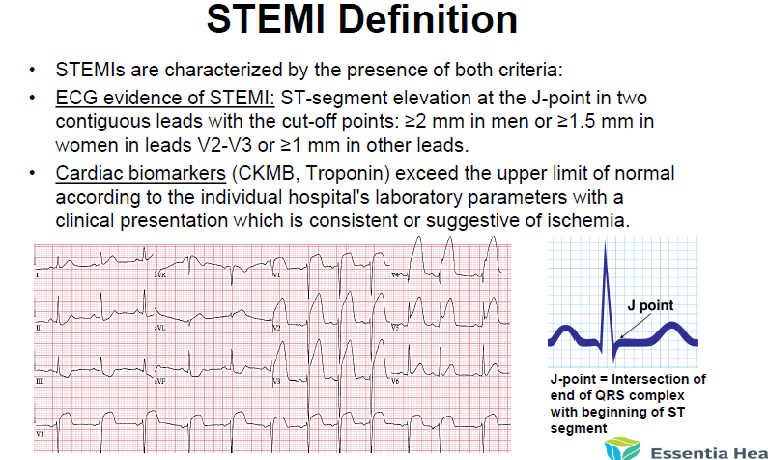

Slide 36
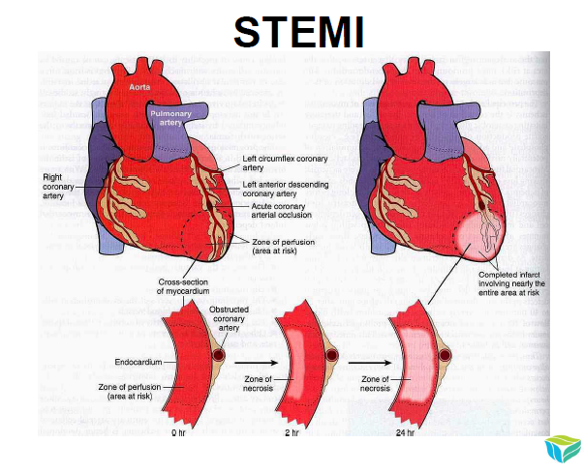

Slide 37
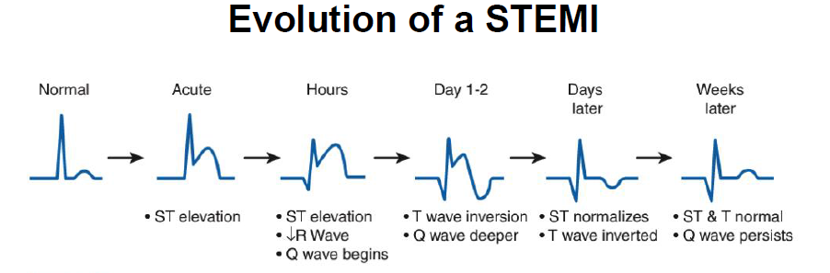

Slide 38
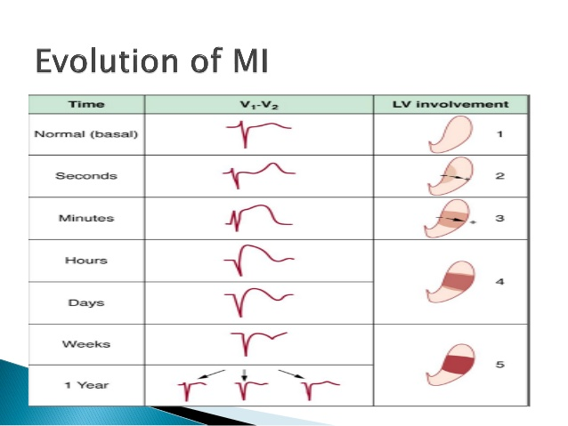

Slide 39
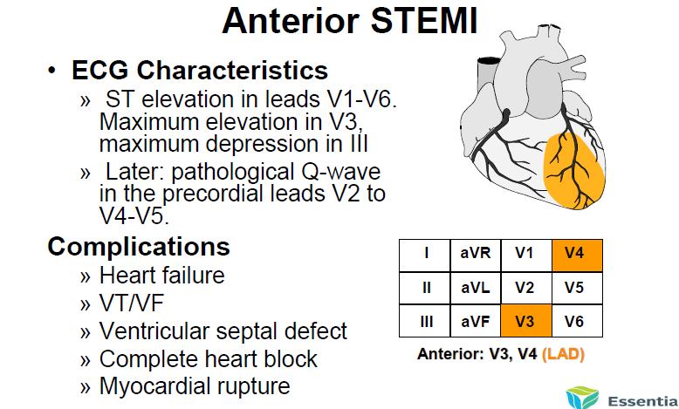

Slide 40
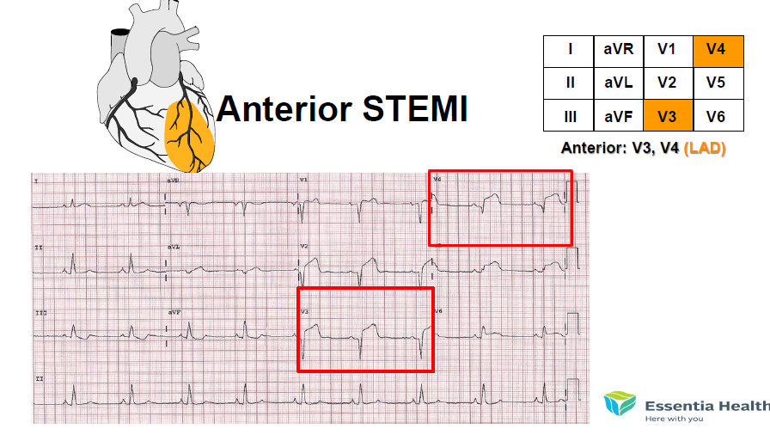

Slide 41
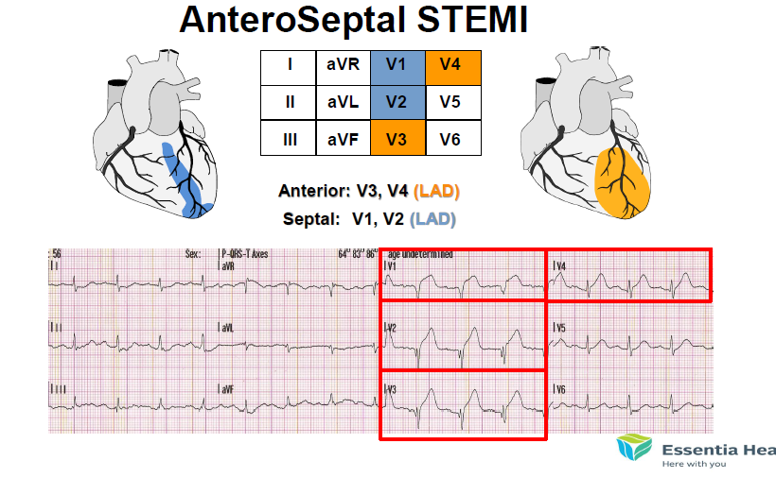

Slide 42
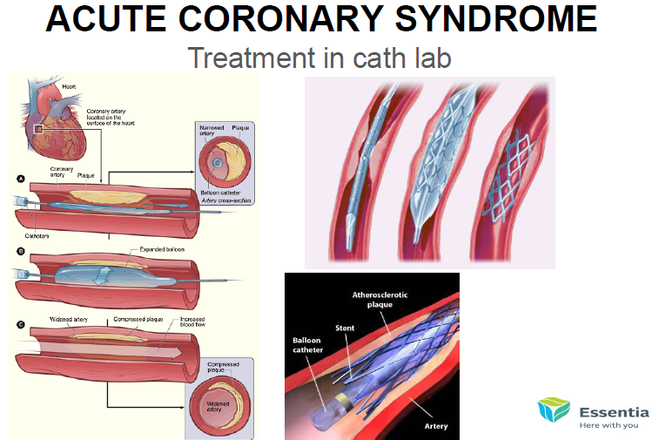

Slide 43
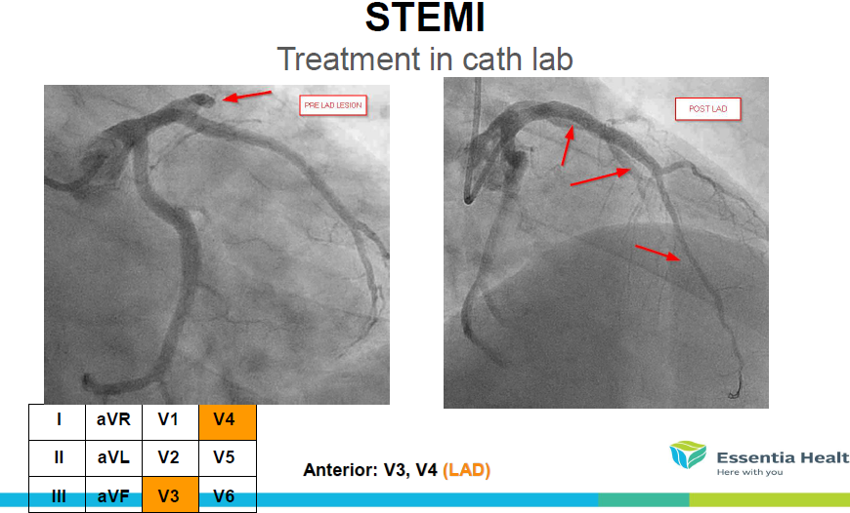

Slide 44
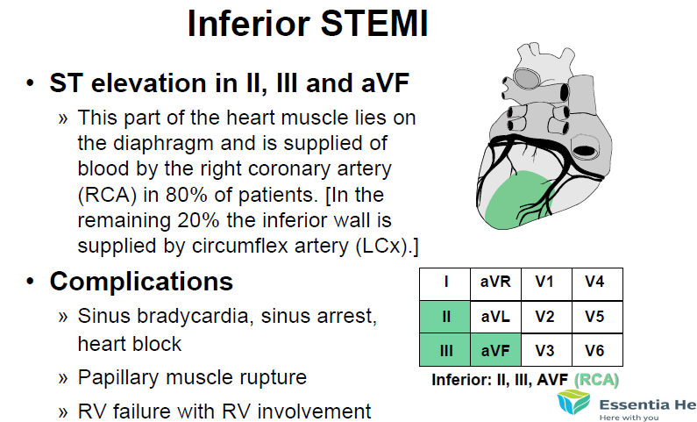

Slide 45
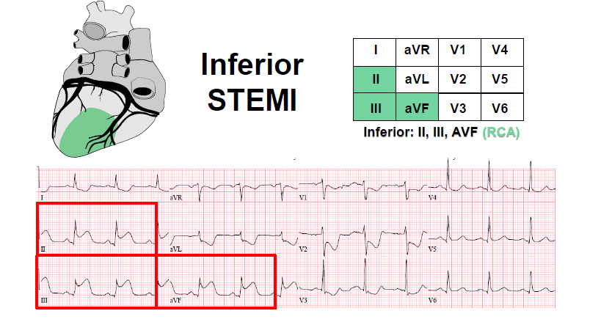

Slide 46
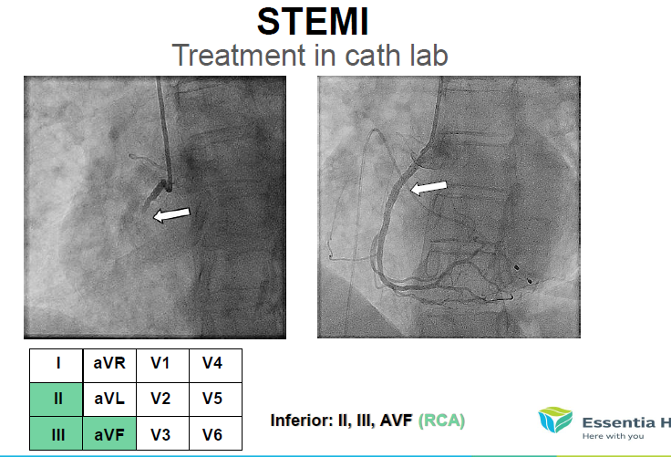

Slide 47
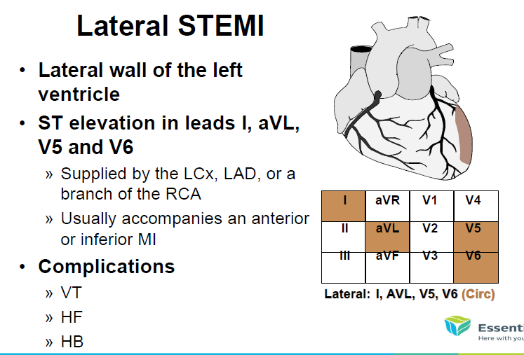

Slide 48
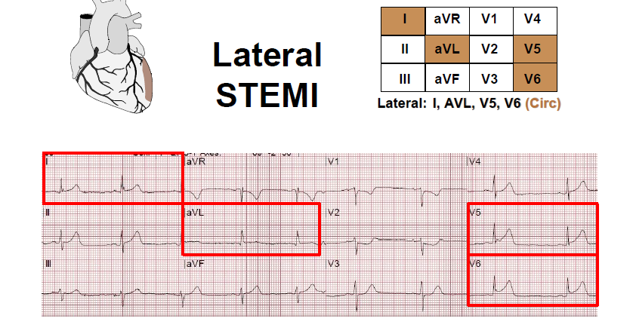

Slide 49
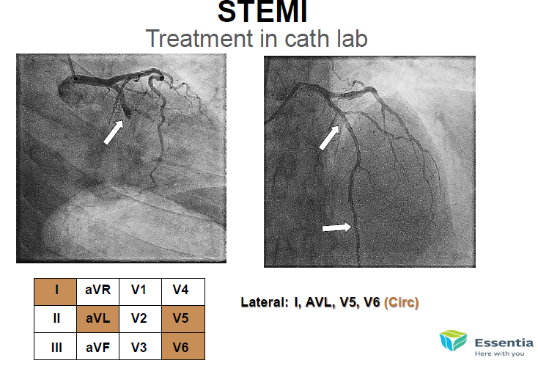

Slide 50
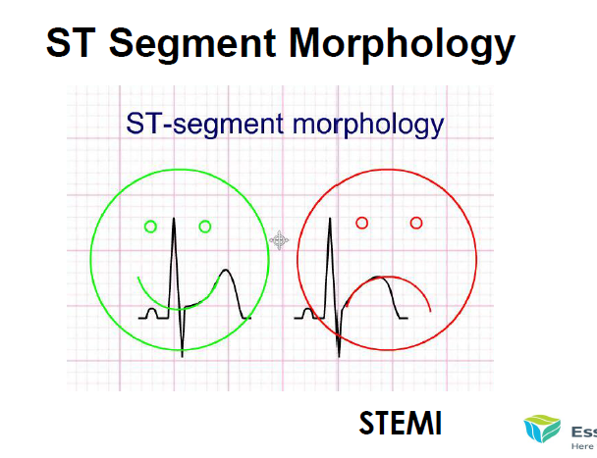

Slide 51
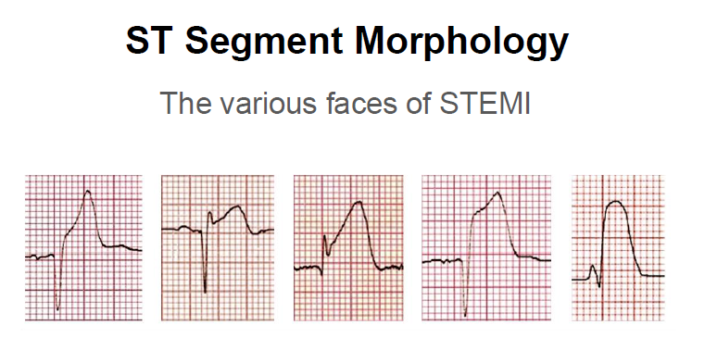

Slide 52
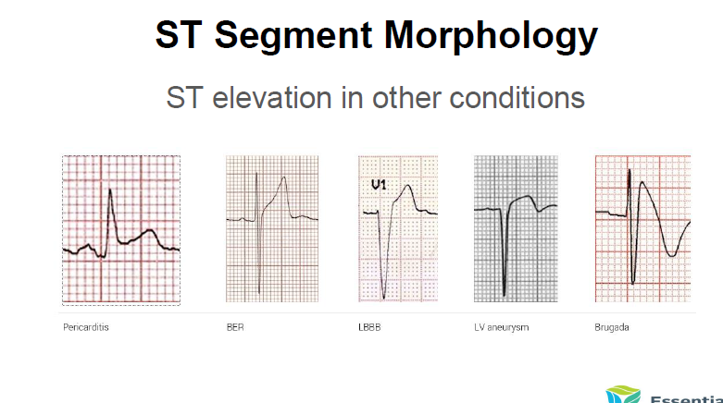

Slide 53
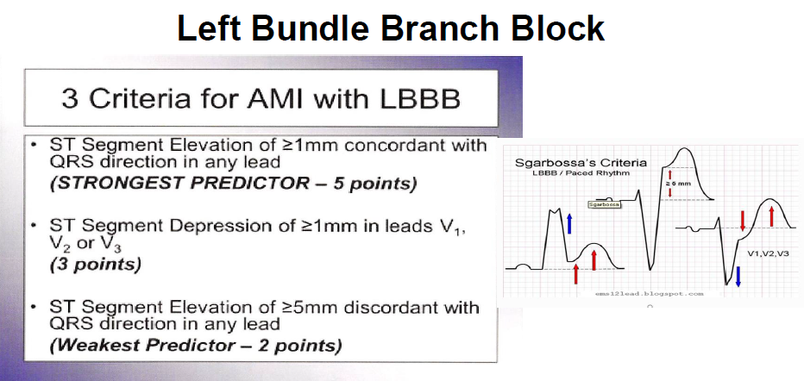

Slide 54
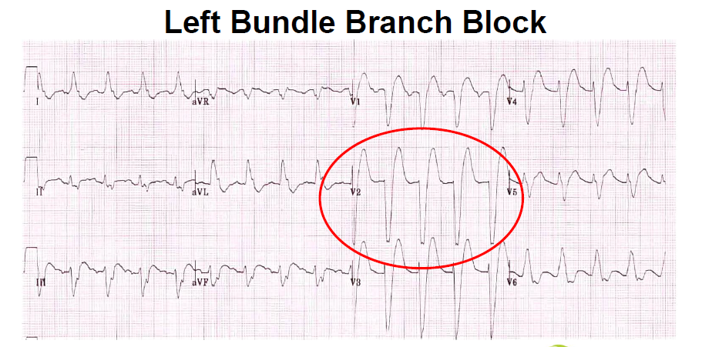

Slide 55
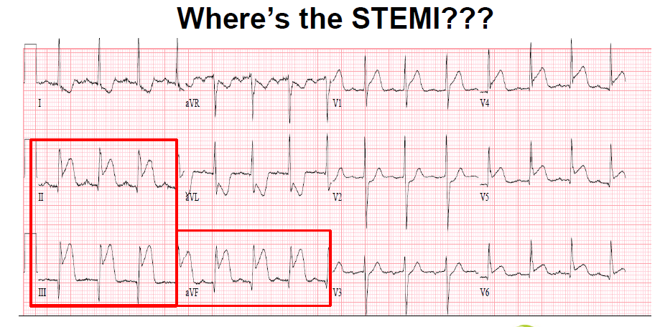

Slide 56
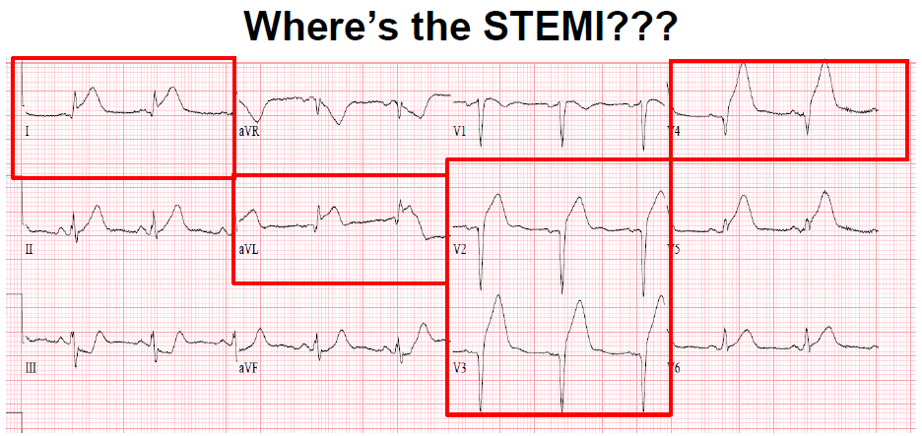

Slide 57
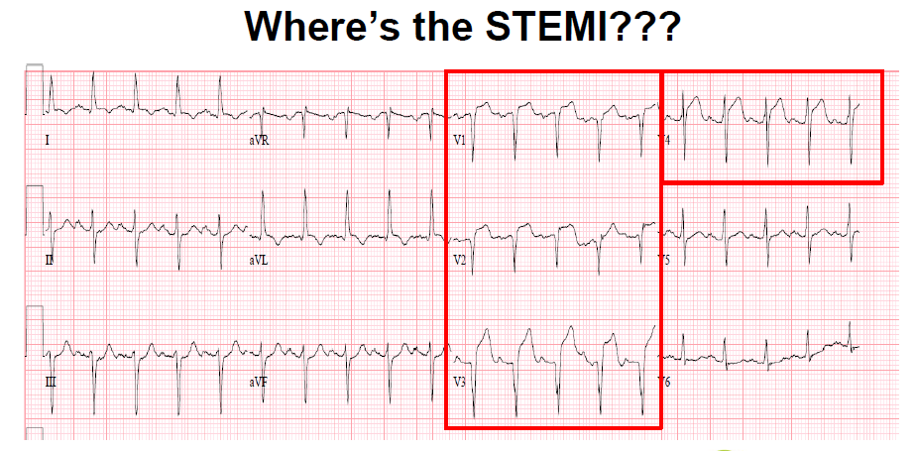

Slide 58
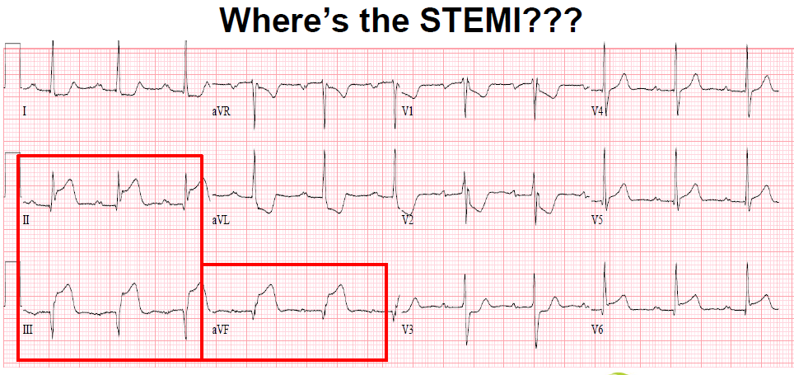

Slide 59
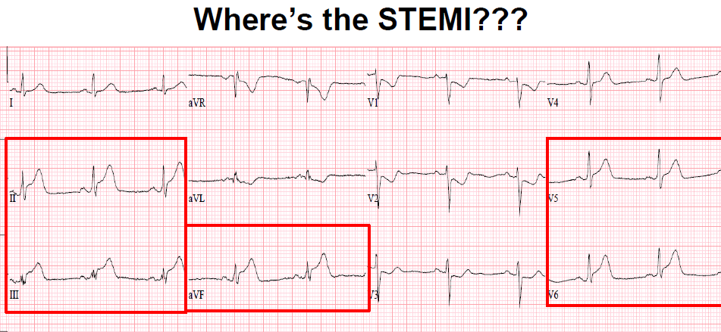

Slide 60
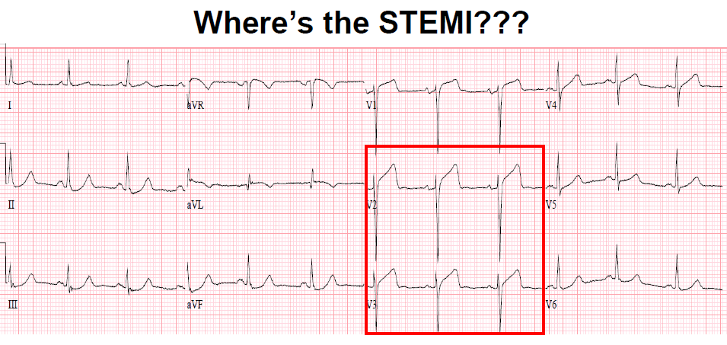

Slide 61


Slide 62


